Slide 1
遠距教學授課懶人包
屏科大電子計算機中心 教學研究組

Slide 2
利用數位學習平台搭配遠距教學，留下教學記錄
教學型態 (運用軟體/平臺) |  | 使用說明 | 電算中心技術支援
 |  |  | 數位學習平台3.5版(新版) (保留相關授課互動記錄) | 操作手冊/軟硬體支援 | 專業知能培訓課程
非同步 | ◆自行錄製教材 | 提供EverCam軟體錄製 使用其它軟體請留意版權問題以免觸法。 | 數位學習平台提供虛擬主機及雲端硬碟存放錄製教材： 將替代課程網址連結至moodle平台 直接存放到數位學習平台雲端硬碟 上傳到Google雲端硬碟或Youtube後，再將影片連結新增到本校moodle平台(無檔案大小限制) | 建置《遠距教學影片專區》 ★EverCam操作手冊 ★Adobe Connect操作手冊 ★Microsoft Teams操作手冊 ★常見遠距教學《問答》 2.建置《數位學習平台教學影片專區》 | 不定期辦理培訓課程
 | ◆上傳教材 | mp4、word、pdf、ppt等格式皆可
同步教學 同步教學 | ◆遠距教學軟體 Adobe Connect (110年10.0版本) | 由數位學習平台開啟 (最大連線數:10間會議室) | 整合於本校數位學習平台
 | ◆遠距教學軟體 Microsoft Teams | 師生帳號密碼需提供給微軟 (最大連線數250人) | 未整合於本校數位學習平台
 | ◆遠距教學軟體(如：Google Meet) 其它通訊軟體授課 | 由師生自行與學生討論，建立教學群組及遠距平台 | 未整合於本校數位學習平台
同步與非同步 | 混合式教學 | 錄製教材後將影片連結新增到本校Moodle平台
備註： 同 步教學：運用視訊在特定的時間線上同步，讓教師與學生同步上課與學習；師生間可作即時溝通與問答，隨時調整授課內容。 非同步教學：將課程資料與相關素材「數位化」，包括文字、圖片、聲音或影片等，且將所有的素材整合於網頁中，讓學生以瀏覽課程網站的方式學習，並透過討論區的方式，用文字或音視訊的方式與教師互動。

Slide 3
教師實施遠距教學的注意事項與方法
學習如何進行遠距教學
  如何登入遠距教學影片區
  安裝遠距教學軟體及操作影片
  非同步遠距教學你需要觀看的教學影片
    Evercam錄製數位教材的方法
    放置數位教材到平台的方式
  同步遠距教學你需要觀看的教學影片
    Adobe connect
    Microsoft Teams
    Google Meet
數位學習平台你必須要知道的重要功能
  如何登入數位學習平台教學影片區
  放置教材檔案到數位學習平台
  放置影片或鏈結到數位學習平台
  學生繳交作業區建置
掌握學生出席狀況
  開啟顯示課程目前在線上用戶功能
  查詢學生學習狀況

Slide 4
學習如何進行遠距教學

Slide 5
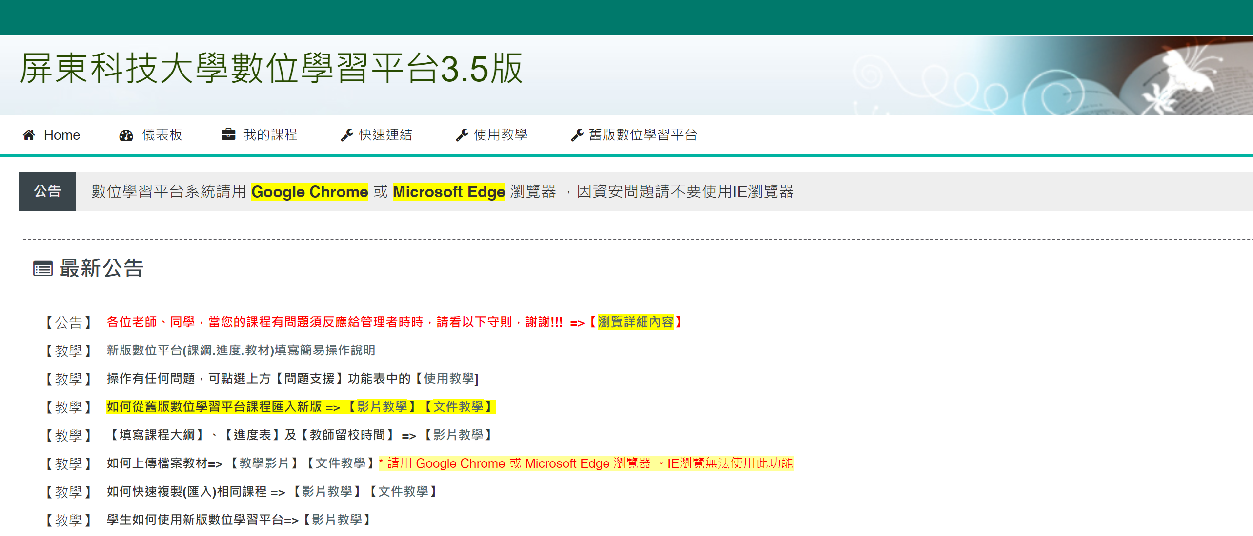
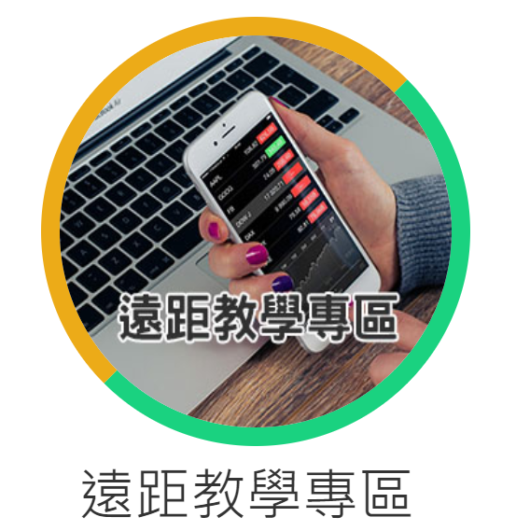
如何登入遠距教學影片專區
登入數位學習平台即可看到遠距教學專區(如下鏈結)，包含遠距教學同步與非同步相關的影片
首頁>重要站台>數位學習專區>遠距教學專區
數位學習平台>遠距教學專區
遠距教學專區
師生透過通訊網路、電腦網路、視訊頻道等傳輸媒體，以互動方式進行之教學方式，本單元將提供相關軟體之教學說明。
遠距教學影片專區： https://ccnews.npust.edu.tw/dir/1272

Slide 6
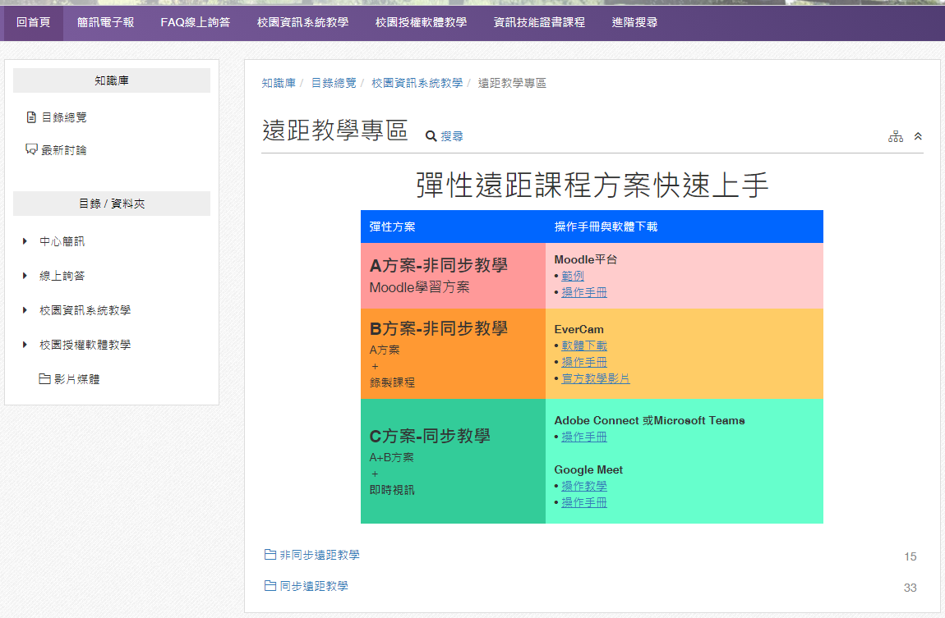
遠距教學專區
遠距教學影片專區： https://ccnews.npust.edu.tw/dir/1272

Slide 7
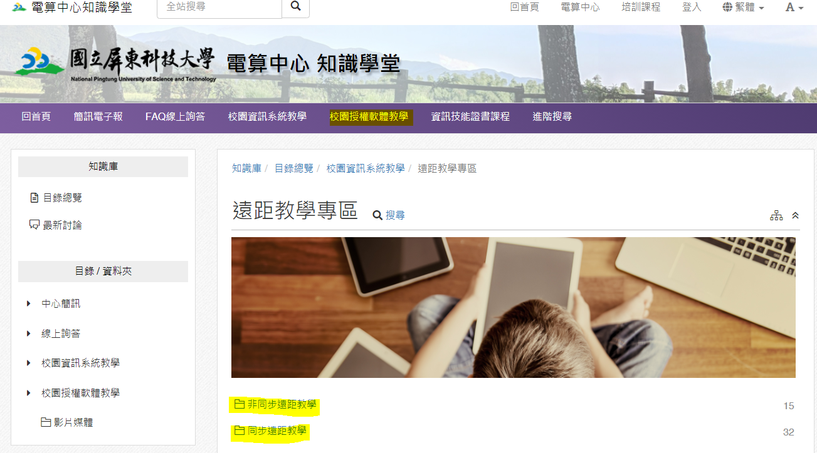
遠距教學專區三大類影片
(1)遠距教學軟體下載與安裝影片
(2)非同步遠距教學影片
(3)同步遠距教學影片
(1)
(2)
(3)

Slide 8
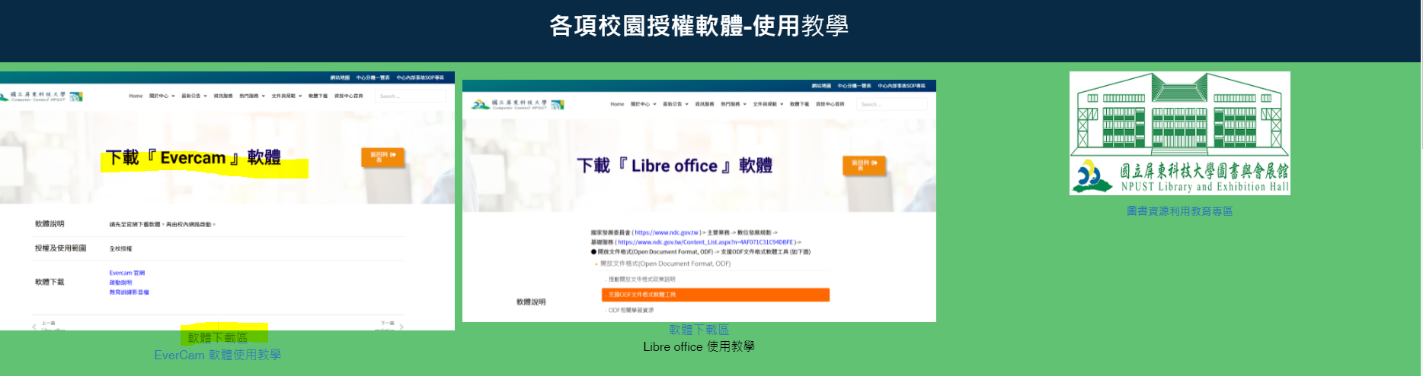
(1)遠距教學軟體下載與安裝影片

Slide 9
非同步教學
錄製教材(例如、EverCam)後匯出MP4格式，上傳到Google雲端硬碟或YouTube或將影片連結新增至本校數位學習平台。
上傳課程教材(講義PDF、簡報、影音檔等電子檔均可)至數位學習平台。
增加與學生互動學習，例如在學習平台上新增作業、討論區、測驗卷...等資源。

Slide 10
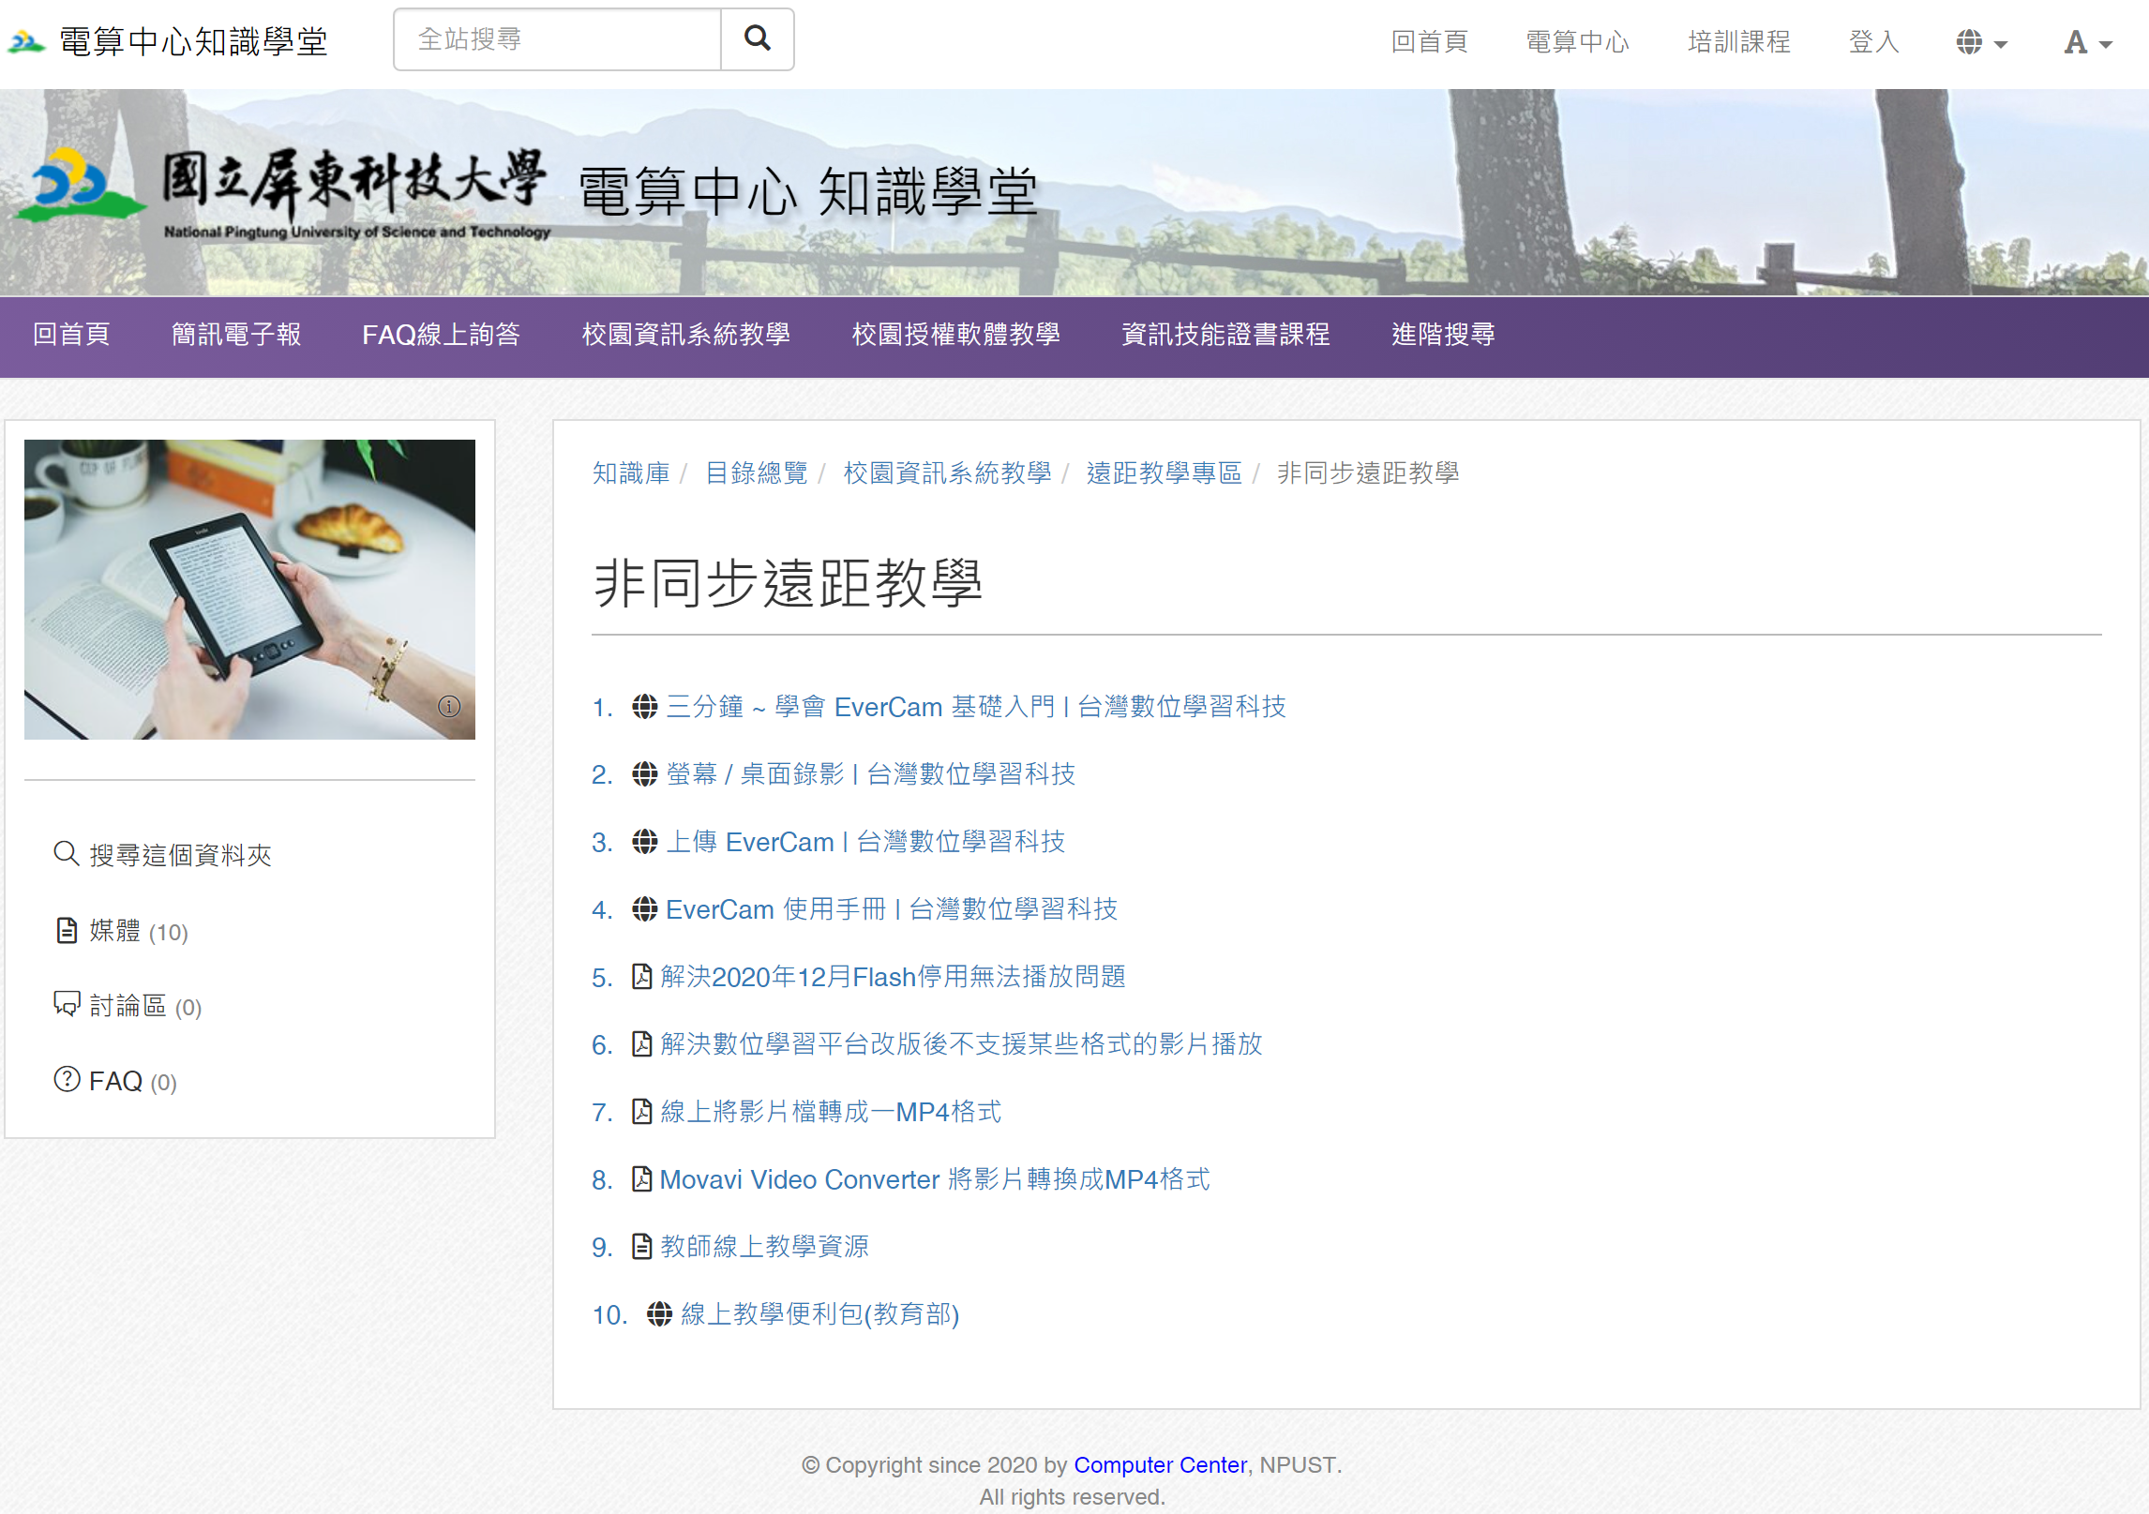
(2)非同步遠距教學影片
非同步遠距教學
EverCam
常見遠距教學問答

Slide 11
同步遠距教學流程
步驟1：確認已備妥電腦硬體設備及網路(含軟體安裝)
步驟2：教師(會議主持人/授課者)，建置會議室連結(如:Adobe Connect、Google Meet)
步驟3：閱讀並練習熟悉直播教學、非同步教學平臺之操作使用手冊
步驟4：進行備課、依據課程進度安排學習素材、學習任務和測驗等
步驟5：準備上課：
(1)公布上課之同步教學平臺給學生(提供同步學習的視訊會議室連結)
(2)公布使用之非同步教學平臺網址給學生
(3)確認學生已經學會使用上述公布之同步教學及非同步教學平臺
(5)公布課表(上課日期、時間及科目)予學生
步驟6：上課中：
(1)確認所有學生已經登入同步直播課程後(點名)，開始上課
(2)注意觀察學生上課情形(如有無斷訊或離開視訊教室等)
(3)指導學生使用學習平臺(如點選教材、練習或作業、提交作業等)
(4)依據學生的學習情形，給予適當的反饋、指派學習任務或課後作業/繳交等
步驟7：課後：進行學生作業批改或非同步學習平臺之學生問題答覆等
資料來源：教育部 https://is.gd/xsOm36

Slide 12
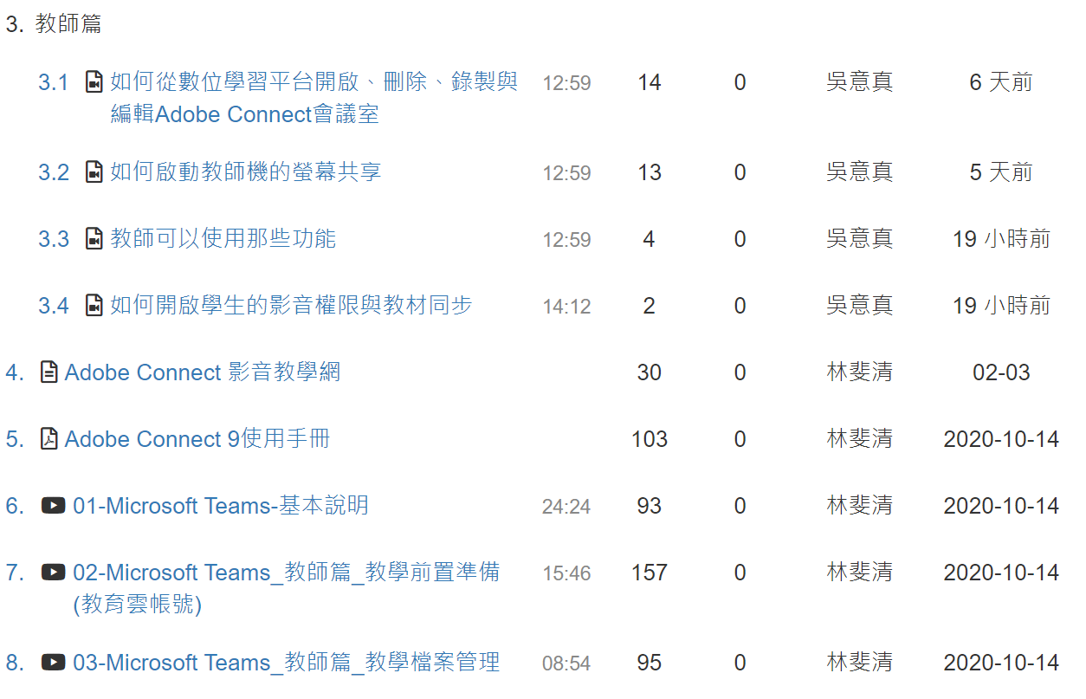
(3)同步遠距教學影片
同步遠距教學
Adobe Connect
Microsoft Teams

Slide 13

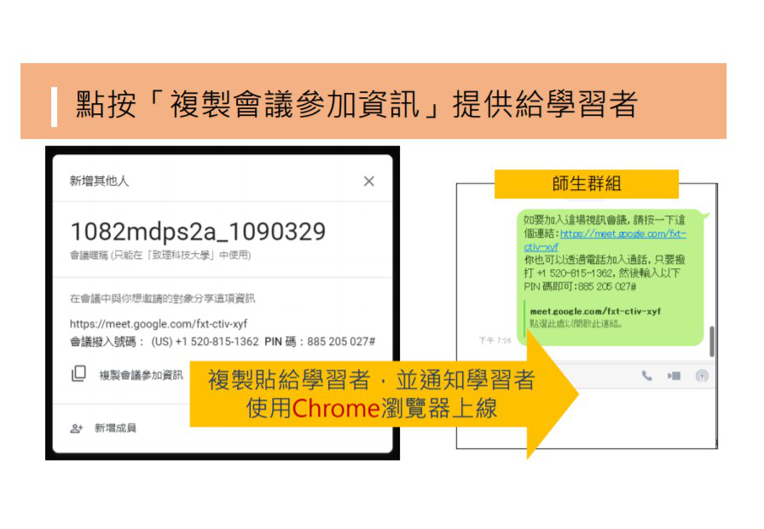
(3)同步遠距教學-Google Meet教學指引
Google Meet
Google Meet教學指引下載
教師複製Google Meet會議代碼公告至數位學習平台，通知學生使用Chrome瀏覽器，開啟Google Meet進行同步學習。

Slide 14
數位學習平台你必須要知道的重要功能

Slide 15


如何登入數位學習平台教學影片專區
登入數位學習平台即可看到平台使用教學專區(如下鏈結)。
數位學習平台>使用教學專區
數位平台使用教學影片專區： https://ccnews.npust.edu.tw/dir/1260

Slide 16
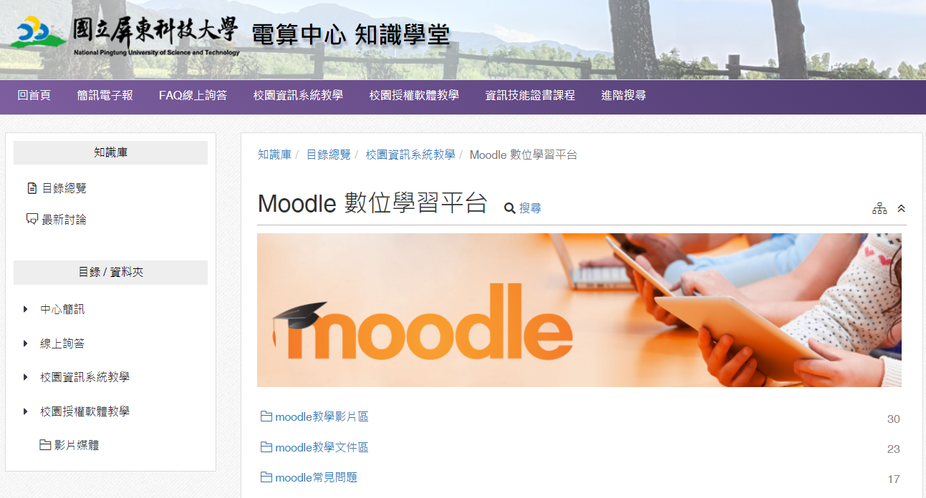
數位學習平台教學影片區
(1) 教學影片區
(2) 平台各細項功能操作手冊
(3) 平台常見問題

Slide 17
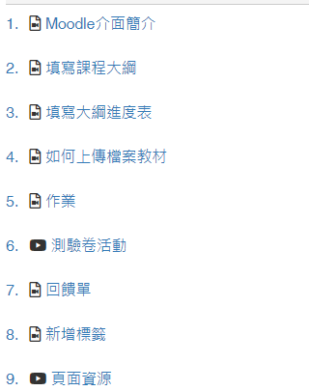
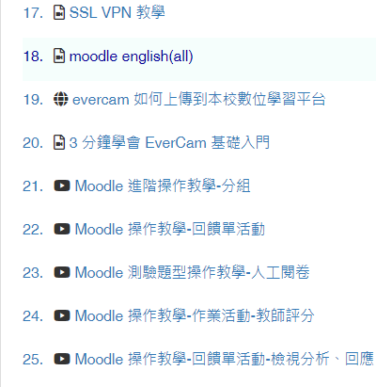
教學影片區：放置教材或影片到數位學習平台
(1)上傳檔案教材
(2)建置學生繳交作業區
(3)上傳影片檔教材

Slide 18
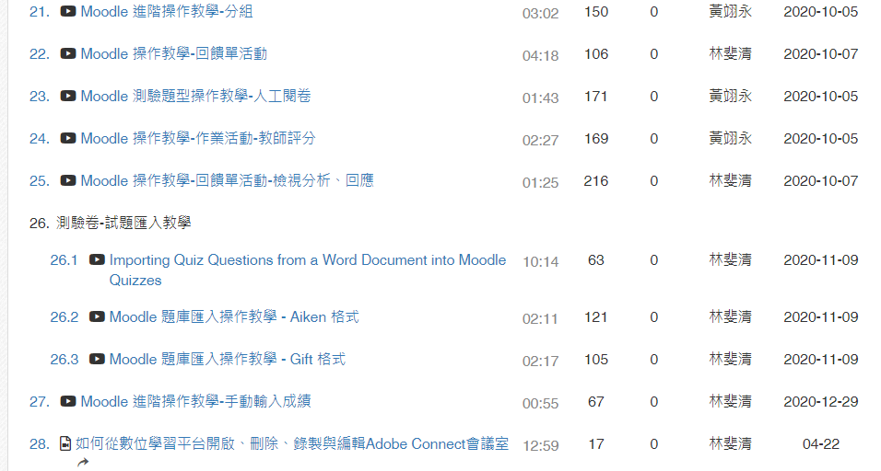
教學影片區：其它數位教學功能

Slide 19
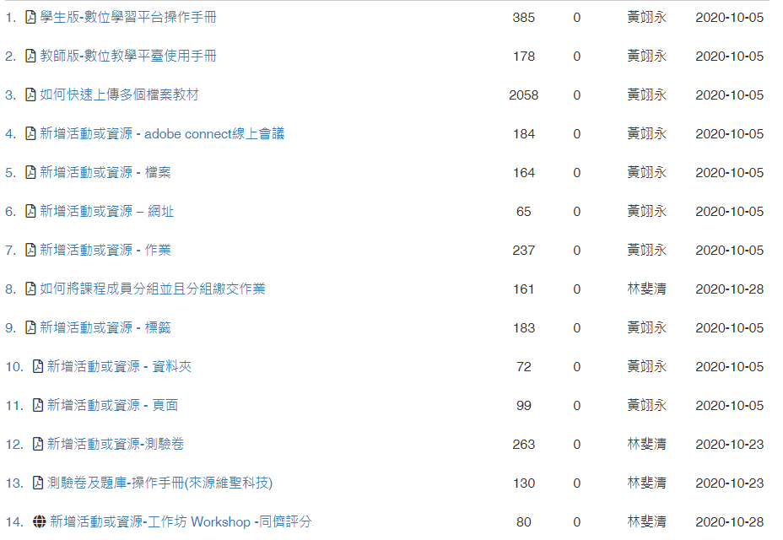
教學文件區下載

Slide 20
掌握學生的出席狀況

Slide 21
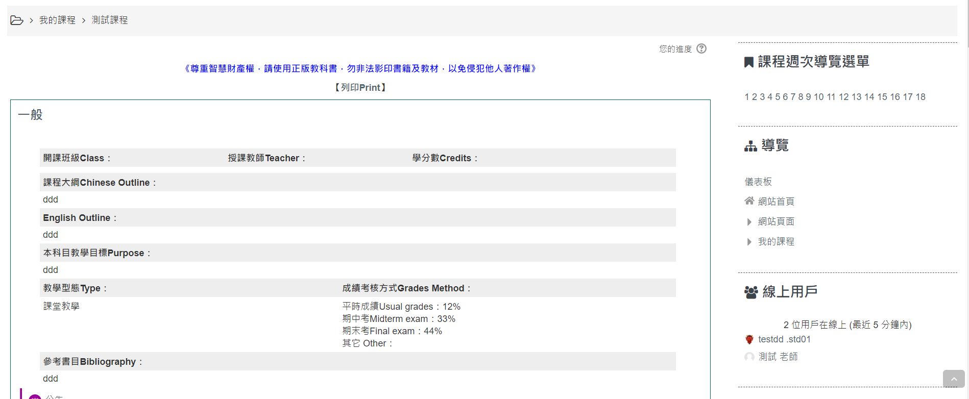
顯示課程目前在線上用戶(1)
顯示目前在課程中的線上成員

Slide 22
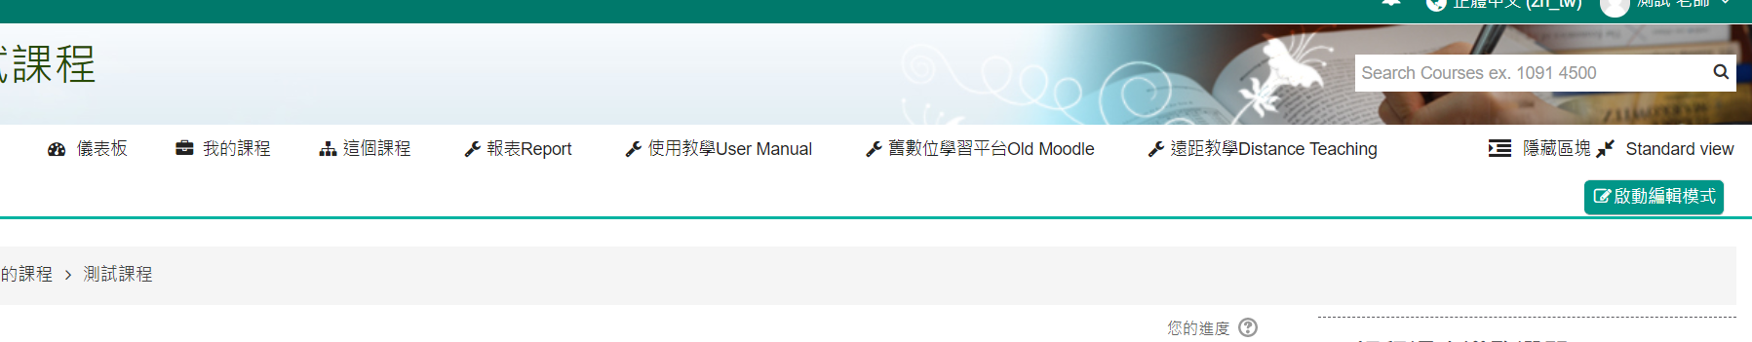
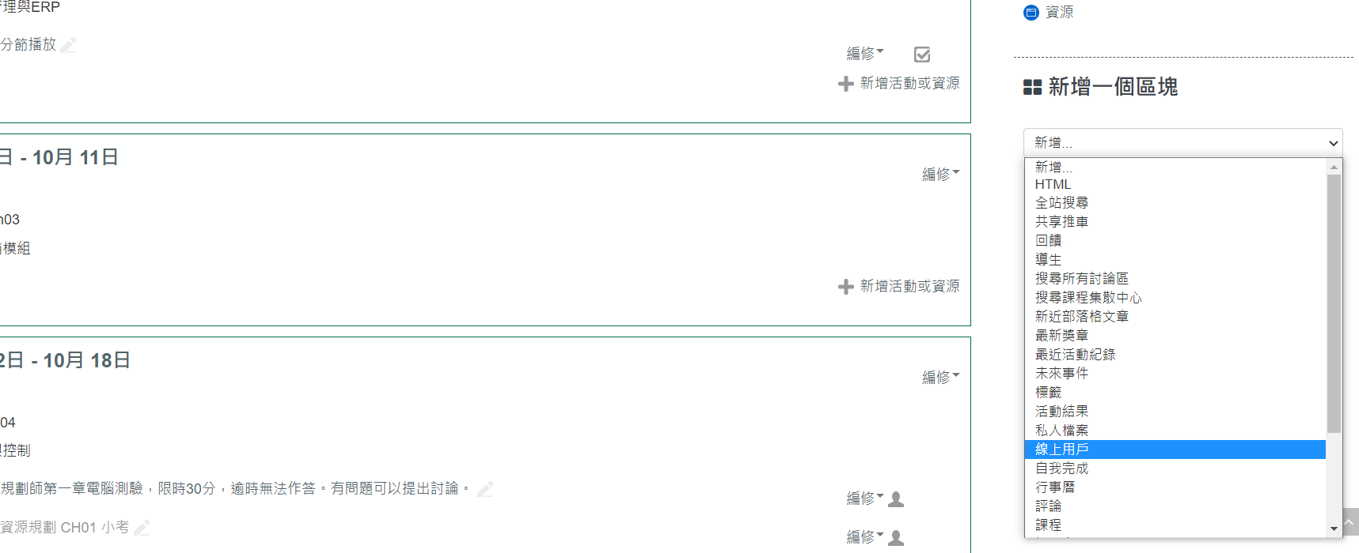
顯示課程目前在線上用戶(2)
進入課程後，按右上角的【啟動編輯模式】鍵
移到最右下方，有【新增一個區塊】點選新增中的【線上用戶】項目

Slide 23
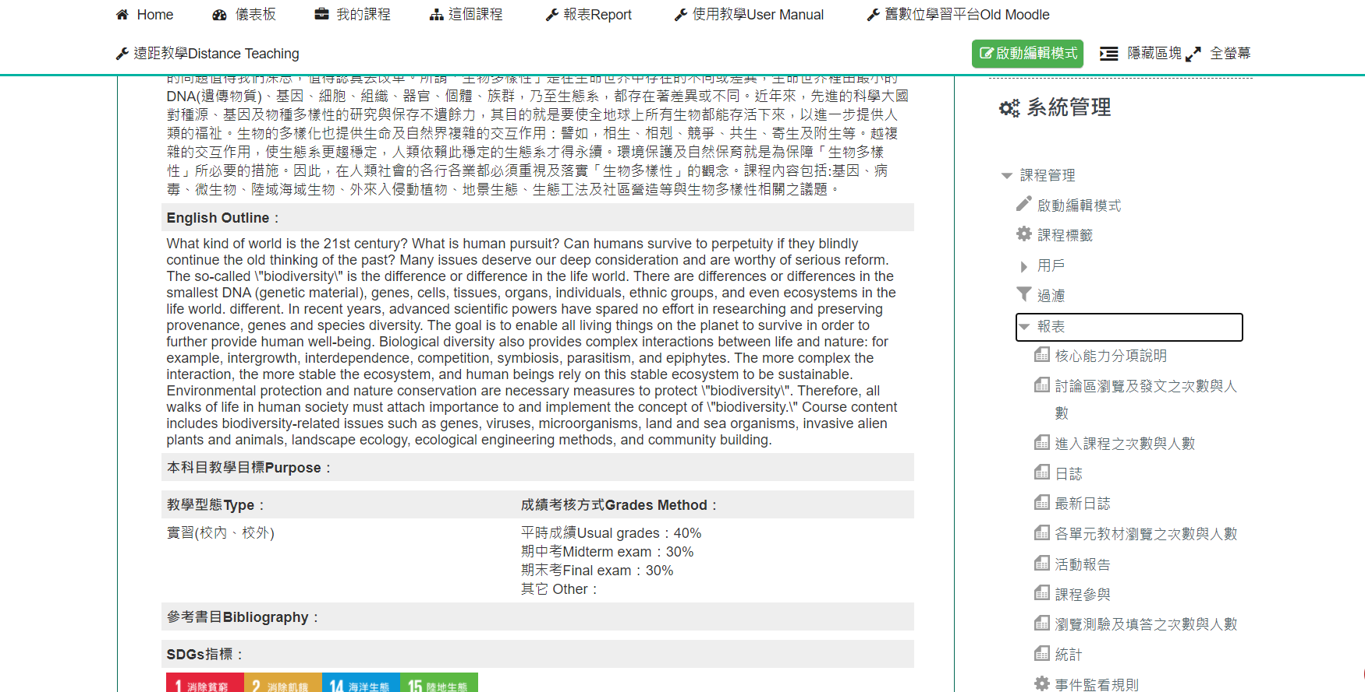
查詢學生學習狀況(1)
點選右下角系統管理的【報表】中的項目

Slide 24
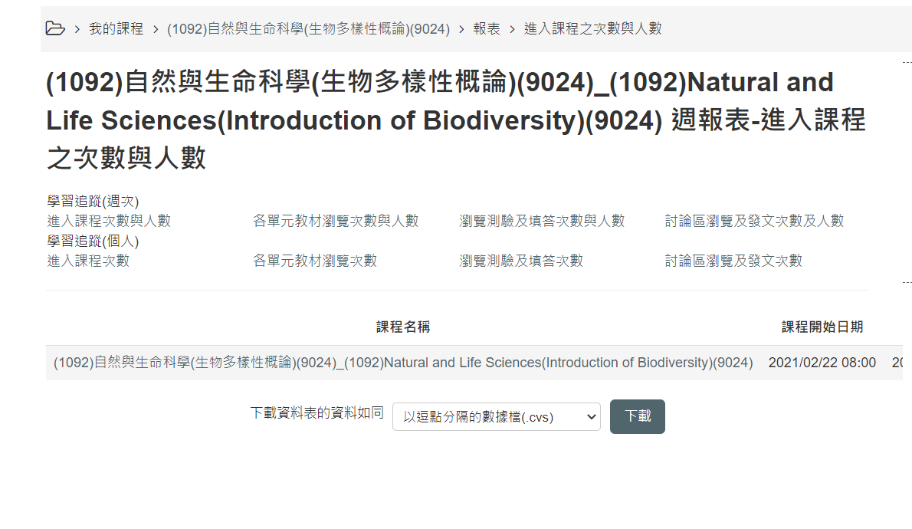
查詢學生學習狀況(2)
可點選學習追蹤(週次)或學習追蹤(個人)報表

Slide 25
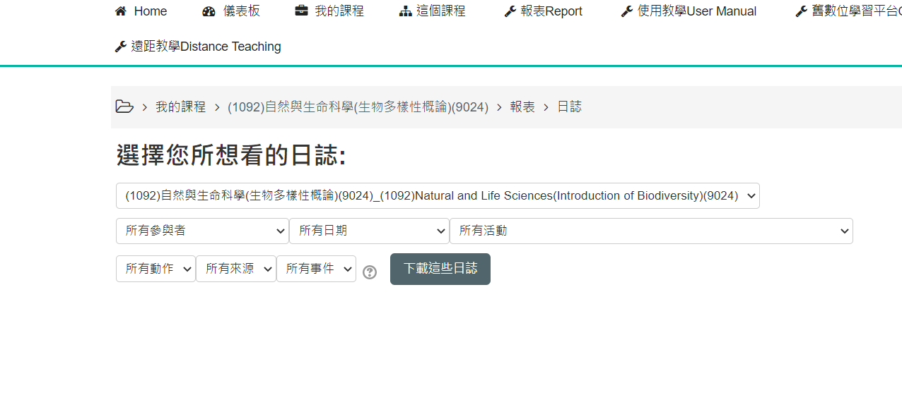
查詢學生學習狀況(3)
報表中的【日誌】，可針對時間、參與者、活動顯示資料

Slide 26
遠距教學技術協助聯絡窗口
吳意真 #6043；林斐清 #6040

